Slide 1
Съемочная аппаратура

Slide 2
Аэрокосмические снимки получают с помощью специальной аппаратуры — съемочных систем многократного действия.
Съемочные системы отличаются по принципу действия, конструкции, назначению;
среди них выделяют основные — фотографические, оптико-электронные и радиоэлектронные.

Slide 3
Аэросъемочные носители
При дистанционных исследованиях природной среды используются несколько типов аэросъемочных носителей

Slide 4
Легкий тип самолета
предназначен в основном для крупномасштабной аэрофотосъемки на ограниченных участках в целях лесо- и землеустройства, геоэкологического картографирования, выполнения поисково-съемочных
и патрульных маршрутов.

Slide 5
Средний тип
служит для выполнения полетов на средних (и относительно малых) высотах с применением, в основном, оптических и некоторых радиофизических методов и средств ДЗ на ограниченных по площади или протяженности тестовых участках для решения опытно-производственных задач

Slide 6
Тяжелый тип – (самолет-лаборатория) рассчитан на практическое решение всех научно-технических задач, стоящих перед авиационными средствами в общем комплексе аэрокосмических исследований

Slide 7
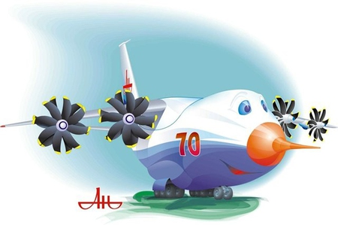
Высотный тип – (самолет-лаборатория)
должен обеспечивать проведение дистанционных измерений и съемок практически через всю толщу атмосферы и зондирование её верхних слоев

Slide 8
Глав­ными являются фотокамеры, сканеры и радиолокаторы, которые также имеют по несколько разновиднос­тей.

Slide 9
Для решения задач дистанционного зондирования могут использоваться следующие приборы:
фотографические камеры, работающие в
видимом и ближнем ИК диапазоне (0,4 – 0,9 мкм);
телевизионные камеры;
оптико-механические и оптико-электронные сканирующие радиометры, работающие как в диапазоне отраженного солнечного ИК излучения (1,5 – 1,8 мкм и 2,0 – 2,4 мкм), так и в диапазоне собственного теплового ИК излучения Земли (8 – 14 мкм);
спектрометрические устройства;
пассивные СВЧ-радиометры, в том числе сканирующие и оснащенные средствами формирования изображений;
приборы активного зондирования: лазерные системы (лидары), радиолокаторы СВЧ диапазона, в том числе РЛС бокового обзора с синтезированной апертурой антенны (РСА).

Slide 10
Фотографические аппараты
— это распространенная и универсальная съемочная аппаратура, кото­рая используется прежде всего для съемок с самолета

Slide 11
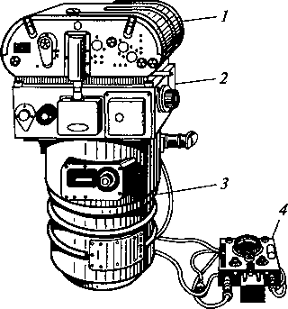
Аэрофотоаппарат
1 — кассета;
2 — камерная часть;
3 — объективная часть;
4 — командный прибор для управления работой аэро­фотоаппарата

Slide 12
Для проведения аэрофотосъемок используют комплекс технических средств:
специализированные самолеты и вертолеты;
аэрофотоаппараты (АФА) и фотоустановки;
аэрофотоматериалы (аэрофотопленки: черно-белые, цветные, спектрозональные, инфракрасные и специальные);
наземные средства (пункты) обработки материалов АФС

Slide 13
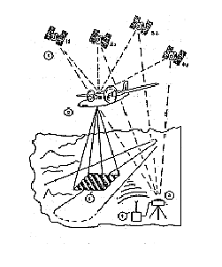
Схема аэрофотосъемки с использованием GPS системы, работающей в дифференциальном режиме:
1- спутники GPS системы,
2 – самолет аэрофотосъемщик,
3 – наземная станция GPS,
4 – передатчик канала связи с самолетом,
5 – площадь единичного кадра

Slide 14
Космические фотоаппараты
являются модификациями аэро­фотоаппаратов. Разрешение на ме­стности космических снимков, полученных этими аппаратами, со­ставляет несколько десятков метров

Slide 15
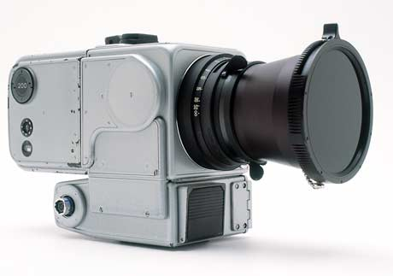
Этот фотоаппарат Hasselblad 500EL использовал Нил Армстронг, чтобы сфотографировать поверхность Луны в 1969 году

Slide 16
В оптико-электронных кадровых камерах изображение регистри­руется не фотографическим, а электронным способом. Устройство электронной камеры аналогично фотографической — изображение строится объективом в центральной проекции на плоскости, но вместо кассеты с фотопленкой используется электронная система, преобразующая оптическое изображение в электрические сигналы

Slide 17
В цифровой электронной камере, которую все чаще называют цифровой фотокамерой, изображение местности строится на плос­кой поверхности многоэлементной матрицы приборов с зарядо­вой связью (ПЗС-матрицы). Геометрические размеры ПЗС-матриц, а следовательно, кадра цифрового снимка, пока невелики — составляют несколько сантиметров

Slide 18
Панорамные фотоаппараты
позволяют снимать поперек на­правления полета широкую полосу местности — иногда от гори­зонта до горизонта — при высоком фотографическом качестве снимков

Slide 19
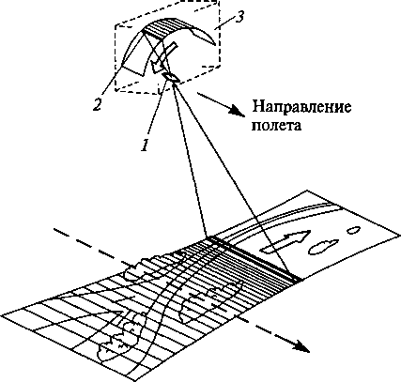
Схема получения фотоснимка при панорамной съемке
1 — объектив;
2 — экспонирующая щель;
3 — фотопленка

Slide 20
Аппаратура ИК-диапазона спектра
служит для построения картины теплового поля земной поверхности
Основные характеристики ИК-систем :
Спектральная чувствительность системы должны быть расположена в области электромагнитного спектра, в которой атмосфера обладает хорошей прозрачностью, а наземные объекты хорошо излучают.
ИК-система должна обладать высокой разрешающей способностью по температуре и коэффициентам излучения земных покровов.
Диаграмма направленности должна быть весьма узкой, чтобы ИК-система обладала высокой пространственной разрешающей способностью, с помощью которой можно было бы обнаружить мелкие объекты.
Динамический диапазон линейной чувствительности системы должен быть достаточен для правильной передачи тепловых контрастов на наблюдаемой местности.

Slide 21
Спектрометрическая аппаратура
предназначена для дистанционного измерения спектрального состава излучения, отраженного или рассеянного природными объектами в видимом и ближнем ИК диапазонах спектра электромагнитного излучения с целью последующей оценки параметров состояния природной среды.

Slide 22
Основные характеристики спектрометрической аппаратуры:
расширение рабочего спектрального диапазона измерений;
увеличение спектрального, пространственного, временного и энергетического разрешения;
возможность получения стереоизображений;
уменьшение ошибок измерений

Slide 23
Телевизионные системы
являются дальнейшим развитием бортовых систем, формирующих изображения.
Это многозональные телевизионные устройства с пространственным разделением светового потока на светочувствительной поверхности преобразователя – сканеры плоскости изображения

Slide 24
Телевизионные системы
Принцип действия рассматриваемых систем основан на использовании оптико-электронного кодирования изображений

Slide 25
Телевизионные системы можно разделить по способам построения на
однокадровые
многокадровые

Slide 26
Преимущества телевизионных систем
Во-первых, видеосигнал передается как величина напряжения, что допускает возможность дальнейших электронно-числовых преобразований.
Во-вторых, при съемке изображение может быть сразу передано на Землю
Недостатком известных телевизионных систем является низкое пространственное разрешение по сравнению с фотографическими системами

Slide 27
Лазерно-локационная аппаратура
используются для измерения концентраций основных и малых составляющих атмосферы, что необходимо для контроля техногенных загрязнений природной среды;
позволяют измерить термические, структурные и динамические характеристики как атмосферы, так и гидросферы;
регистрируют пороговые концентрации определенных веществ, что требуется для систем аварийного предупреждения;
системы мобильного размещения позволяют картографировать рассеивание сточных шлейфов, распознавать изображения таких объектов зондирования как нефтяные пятна.

Slide 28
Лазерно-локационная аппаратура устанавливается на наземных площадках и на подвижных объектах: вертолетах, самолетах, спутниках.
Лазерное дистанционное зондирование относится к классу систем активного зондирования. Эти системы обозначают термином «лидары».
Они состоят из передатчика, приемника, блока обработки данных и синхронизации

Slide 29
СВЧ-радиометрическая аппаратура
Методы сверхвысокочастотной радиометрии основаны на приеме собственного электромагнитного излучения земной (водной) поверхности на сверхвысоких частотах (СВЧ), т.е. в диапазоне от миллиметровых до дециметровых длин волн.

Slide 30
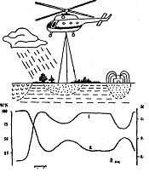
Определение влажности почвы СВЧ радиометрическим методом с борта вертолета
1 – пространственные вариации коэффициента излучения Х, обусловленные различными источниками увлажнения земной поверхности
2 – соответствующие вариации влажности W%

Slide 31
Практическое применение
СВЧ-радиометрические методы зондирования нашли для дистанционного определения запасов продуктивной влаги в почве.
Радиометрическую аппаратуру дециметрового, сантиметрового и миллиметрового диапазона радиоволн устанавливают как на авиационные, так и космические носители

Slide 32
Радиолокационные станции
бокового обзора (РЛС БО)
находят широкое применение для решения задач воздушной разведки, изучения и картографирования природной среды

Slide 33
Радиолокационные сигналы получаются следующими методами:
активной радиолокацией, основанной на облучении цели радиоизлучением и приема отраженных радиоволн;
информацию о свойствах цели несет отраженный сигнал;
активного ответа, основанного на получении от цели сигнала от установленного на цели ретранслятора (ответчика);
пассивной радиолокации, заключающейся в приеме сигналов собственного излучения цели (объектов).

Slide 34
Радиолокационные ДЗ широко применяют для решения ряда задач в области:
тематического картографирования особенно труднодоступных районов;
геодезических изысканий;
геологических исследований при составлении и обновлении структурных карт на больших территориях;
сельского хозяйства для создания карт распределения посевов, почв, карт землепользования;
для ледовой разведки с целью получения данных местоположения льдов, разрывов между ними, границ наводнений и береговой линии

Slide 35
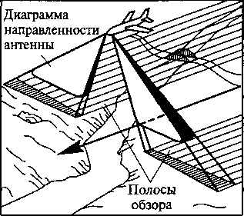
Двусторонняя съемка ме­стности радиолокатором бокового обзора

Slide 36
Сканеры
При сканерной съемке изображение местности получают в виде непрерывной полосы, состоящей из строк (сканов), которые, в свою очередь, состоят из отдельных элементов (пикселов).

Slide 37
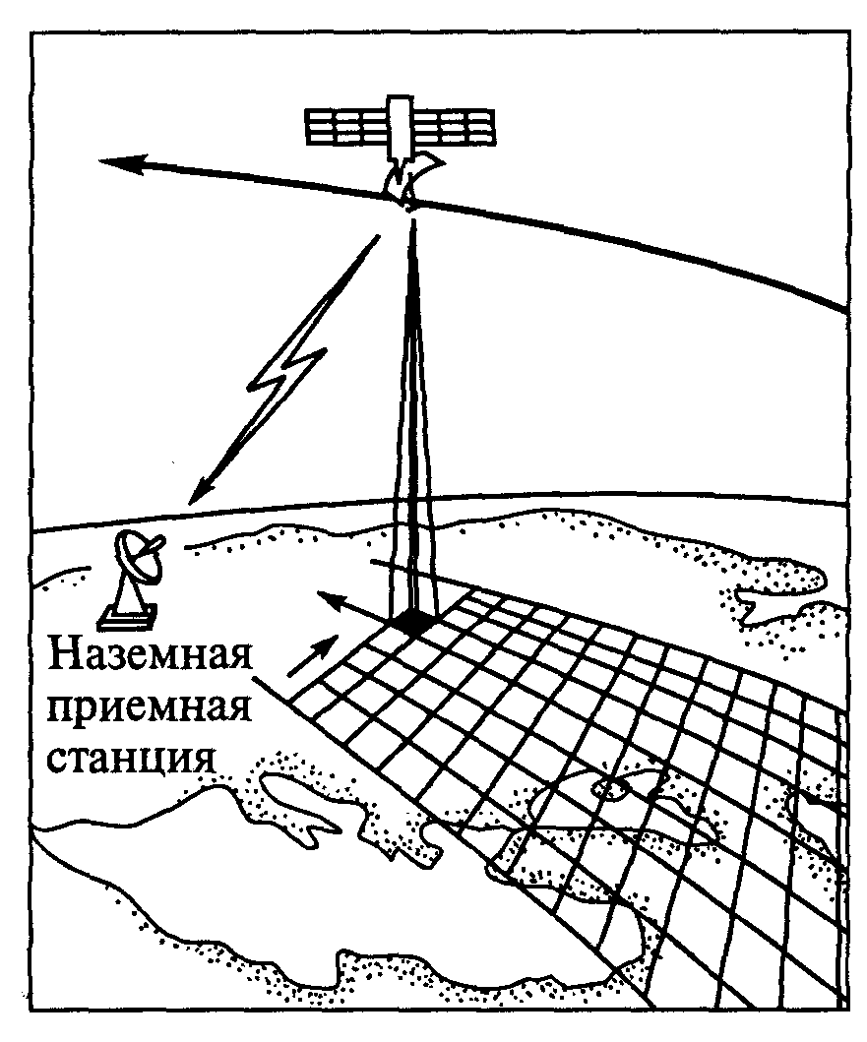
Принцип сканерной съемки

Slide 38
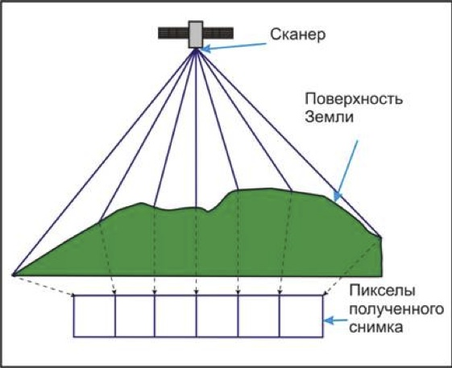
Принцип сканерной съемки

Slide 39
Важные характеристики сканера
угол сканирования (обзора)
мгновенный (соответствующий одному элементу) угол зрения,
которые определяют соответственно ширину полосы съемки и пространственное разрешение на местности

Slide 40
Разновидности сканеров
Сканирующие радиометры (фотометры, видеоспектрометры) - не только получают снимки, но и измеряют интенсивность излуче­ния, зарегистрированного в пределах каждого пиксела.
В зависимости от движения сканирующего луча — по плоскости или образующей конуса — сканеры делят на линейные и конические.

Slide 41
Разновидности сканеров
2. Оптико-электронные сканеры –
ис­пользуются приборы с зарядовой связью в виде ПЗС-линейки, которая устанавливается поперек направления движения спутни­ка.
У оптико-электронного сканера в отличие от опти­ко-механического отсутствуют подвижные элементы, которые связаны колеблющимся зеркалом. Он более прост в устройстве и надежен в работе.

Slide 42
Разновидности сканеров
3. Многозональные сканеры - для
одновременного получения снимков в нескольких спектральных зонах.
Число приемников, их тип (спектральная чувствительность) устанавли­ваются в соответствии с количеством и шириной спектральных зон, в которых работает многозональный сканер.

Slide 43
Разновидности сканеров
4. Гиперспектралъный оптико-электронный сканер - видимое, среднее инфракрасное и тепловое излучения регистри­руются детекторами трех прямоугольных ПЗС-матриц.
Общее число зональных снимков, получаемых гиперспектральным сканером, может достигать
не­скольких сотен

Slide 44
Разновидности сканеров
5. Тепловизор – специальный сканер; с его помощью при тепловой инфракрасной съемке снимки получают снимки с порогом темпера­турной чувствительности 0,1 —0,5 °С.

Slide 45
Разновидности сканеров
6. Радиометры – микроволновые сканеры для пассивной съемки в микроволновом диапазоне.
Космические микроволновые радиомет­ры позволяют получать радиотепловые снимки пока с невысоким (в несколько километров) пространственным разрешением, ко­торое тем лучше, чем длиннее антенна.

